Slide 1
信号与系统
第 3 讲
教材位置: 第2章 线性时不变系统
§2.1-§2.2
内容概要: 离散时间LTI系统：卷积和；
  连续时间LTI系统：卷积积分；

Slide 2
开讲前言－前讲回顾
单位冲激与单位阶跃函数的介绍
  离散情况的奇异函数
  连续情况的奇异函数
  冲激函数的性质-采样性、齐次性
连续时间系统和离散时间系统
  简单系统-RC电路、银行利息
  系统的互联-串联、并联和反馈
基本的系统性质
  记忆、可逆、因果、稳定、时不变、线性
信号与系统－第3讲

Slide 3
开讲前言－本讲导入
前面介绍了信号和系统的基本概念
进一步了解LTI系统输入和输出之间的关系
将信号表示为延时脉冲的线性组合来求解
  对于离散时间系统
    卷积和的概念用于表达输入输出之间关系
  对于连续时间系统
    卷积概念用于表达输入和输出之间的关系
线性时不变系统的特殊性质
常系数微（差）分方程求解
求解系统响应有帮助的奇异函数介绍
信号与系统－第3讲

Slide 4
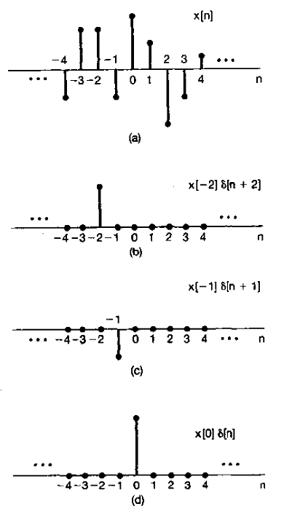



§2.1 离散时间LTI系统：卷积和
1.用脉冲表示离散时间信号
  任何离散序列可以当做一串单个脉冲来想象
  数学上用一系列的加权延迟脉冲线性组合表示
  综合表达为
  特别在x[n]=u[n]
信号与系统－第3讲

Slide 5


§2.1 离散时间LTI系统：卷积和
2.离散时间LTI系统的单位脉冲响应及卷积和表示
  用单位脉冲来表示任何的信号的意义
    可以将系统分析简单化，对于LTI系统，知道系统对单位脉冲有什么反应，对其他信号的反应就是一个线性叠加的问题了
  输入为单位脉冲得到的系统输出称为单位脉冲响应
  根据单位脉冲响应，就可以求解任何输入信号的响应
信号与系统－第3讲

Slide 6
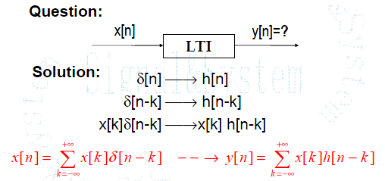
§2.1 离散时间LTI系统：卷积和
  任意信号的响应表达
  任意信号x[n]的响应y[n]是单位脉冲响应的加权和，权值为信号x[n]分解为单位脉冲信号组合时的对应权值
信号与系统－第3讲

Slide 7




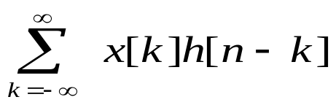
§2.1 离散时间LTI系统：卷积和
  响应y[n]的表达式-卷积和表达
  采用卷积和表达符号的表达方式
        y[n]=x[n]*h[n]
  由此一来，单位脉冲响应成为系统表达的重要特征
  卷积和的计算
    时间反转
    时间位移
    相乘
    求和
信号与系统－第3讲

Slide 8
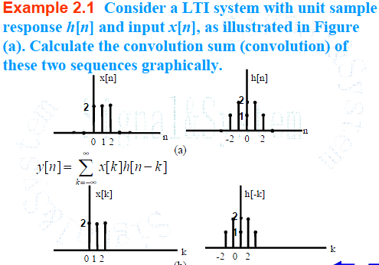
§2.1 离散时间LTI系统：卷积和
  卷积和计算举例
信号与系统－第3讲

Slide 9
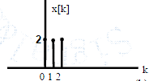
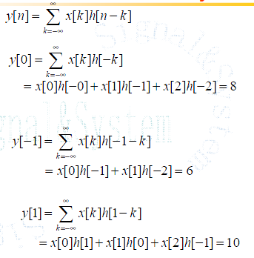
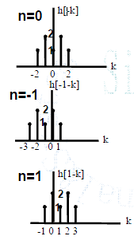
§2.1 离散时间LTI系统：卷积和
  卷积和计算举例2.1(图解方式)
信号与系统－第3讲

Slide 10
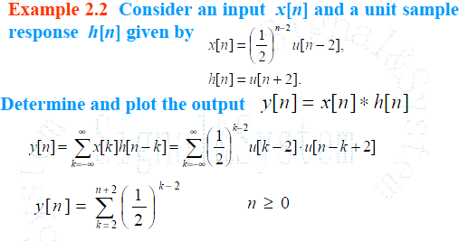
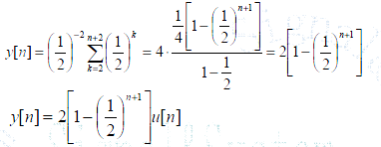
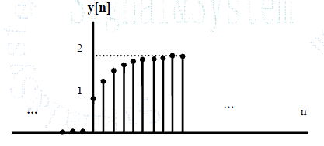
§2.1 离散时间LTI系统：卷积和
  卷积和计算举例2.2（级数求和）
信号与系统－第3讲

Slide 11
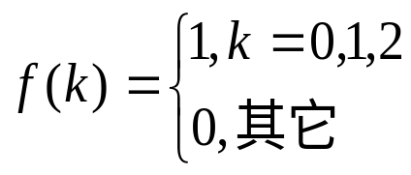
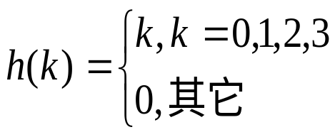
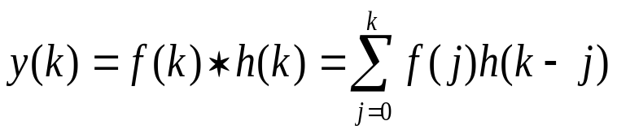
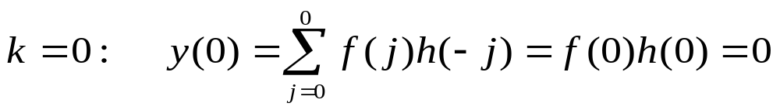
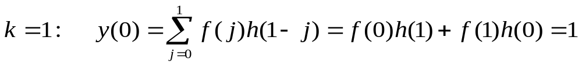
§2.1 离散时间LTI系统：卷积和
f(k)
  有限长序列的卷积和计算
    已知
    求两序列的卷积和
    解：方法一，定义式求解
    依次可以求得y(3)=6、 y(4)=5、 y(5)=3、 y(6)=0、…
●
●
●
0 1 2 k
h(k)
●
●
●
0 1 2 3 k
●
信号与系统－第3讲

Slide 12
§2.1 离散时间LTI系统：卷积和
    方法二、用表格法求解
    作出序列阵表格
    根据阵列关系计算相关乘积项的和，得到结果
f(k)
y(0)=0
y(1)=1
y(2)=3
y(3)=6
y(4)=5
y(5)=3
h(k) f(0) f(1) f(2) f(3) …
h(0)
f(0)h(0) f(1)h(0) f(2)h(0) 0
h(1)
f(0)h(1) f(1)h(1) f(2)h(1) 0
h(2)
f(0)h(2) f(1)h(2) f(2)h(2) 0
h(3)
f(0)h(3) f(1)h(3) f(2)h(3) 0
：
0 0 0 0
信号与系统－第3讲

Slide 13
§2.1 离散时间LTI系统：卷积和
    方法三，多项式乘法
    将有限长序列写成多项式，尾部对齐，逐项相乘
    对于本例， f (k) = {1,1,1} h(k) = {0,1,2, ,3}
    相乘过程
    结果为 f(k)*h(k) = {0,1,3,6,5,3}
0 1 2 3
1 1 1
0 1 2 3
+
0
1 2 3
+
0
1 2 3
0 1 3 6 5 3
信号与系统－第3讲

Slide 14
§2.1 离散时间LTI系统：卷积和
f(j)
    方法四，图解方法
    类似连续时间系统中的方式
    反褶－平移－相乘－取和
    对于本例
    K=0 ; y(0)=f(0)h(0)=0
    K=1; y(1)=f(0)h(1)+ f(1)h(0)=1
    K=2; y(2)=f(2)h(0)+ f(1)h(1)+ f(0)h(2)=3
    K=3; y(3)=3+2+1=6
    ………
●
●
●
0 1 2 j
h(j)
●
●
●
0 1 2 3 j
●
h(-j)
●
●
●
●
-3 -2 -1 0 j
h(1-j)
●
●
●
●
-3 -2 -1 0 j
h(2-j)
●
●
●
●
-3 -2 -1 0 1 2 j
h(3-j)
●
●
●
●
信号与系统－第3讲
-3 -2 -1 0 1 2 3 j

Slide 15

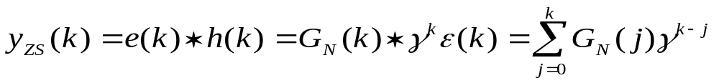
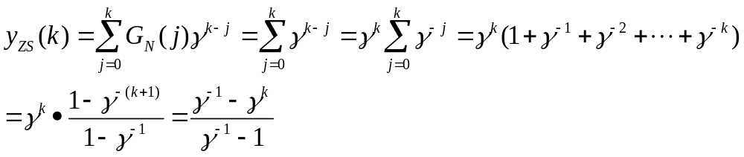
§2.1 离散时间LTI系统：卷积和
  例题 已知
  求零状态响应y_{zs}(k)
    解：
    (1)当0<k<N-1，j从0－k，门函数 G_{N}(j) = 1
    （ 随k增加而增加）
G_{N}(k)
h(k)
●
●
●
●
●
●
●
●
●
●
●
0 1 2 N-1 k
0 1 2 k
信号与系统－第3讲

Slide 16
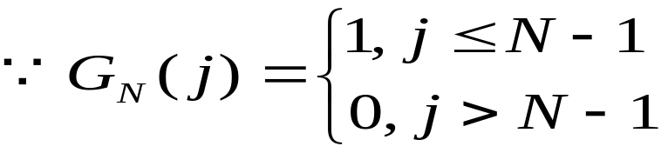
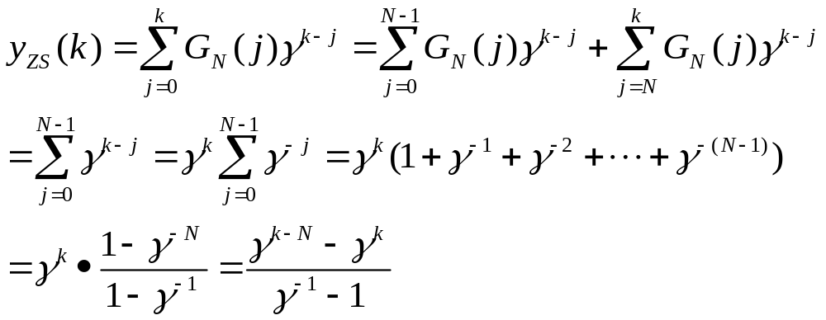
§2.1 离散时间LTI系统：卷积和
    (2)当k≥N-1
    （>0随k增加而减小）
y_{ZS}(k)
1 … …
0 1 2 3 N-1 k
信号与系统－第3讲

Slide 17

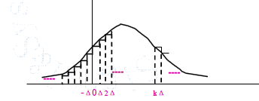

§2.2 连续时间LTI系统：卷积积分
1.用冲激表示连续时间信号
  与离散时间系统类似，可以通过冲击信号来表示任何连续时间信号，以简化对连续时间系统的分析
  对于离散时间系统，任意信号的单位脉冲表达式为
  连续时间信号的冲击函数表示为
为什么会是这个表达式
信号与系统－第3讲

Slide 18
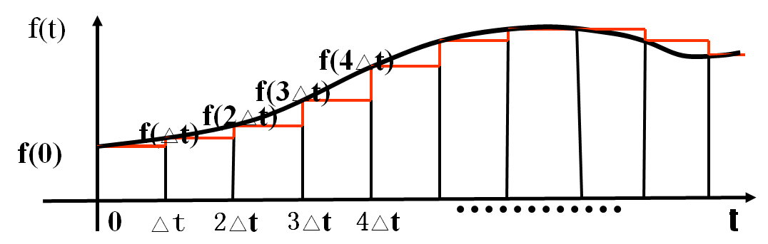
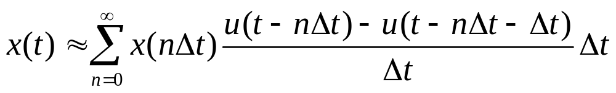
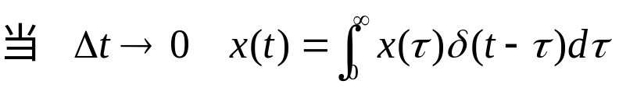
§2.2 连续时间LTI系统：卷积积分
  任意函数分解
    将信号在垂直方向分成小块，每个小块长度趋近于0 的近似
信号与系统－第3讲

Slide 19





§2.2 连续时间LTI系统：卷积积分
2.连续时LTI系统的单位冲激响应及卷积积分表示
  对于连续LTI系统，输入为单位冲激信号，系统的响应称为单位冲激响应
  对于任意连续时间信号，其响应的表示过程
    输入信号
    冲激响应
    所求响应
    Δ取极限
信号与系统－第3讲

Slide 20



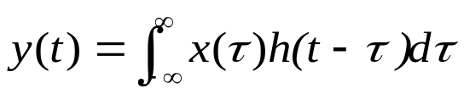
§2.2 连续时间LTI系统：卷积积分
  卷积积分
    积分表达式
    称为卷积积分，可以用卷积运算符表示为
    y(t) = x(t) * h(t)
  由此一来，单位冲激响应成为系统表达的重要特征
  卷积的计算
    时间反转
    时间位移
    相乘
    积分
信号与系统－第3讲

Slide 21
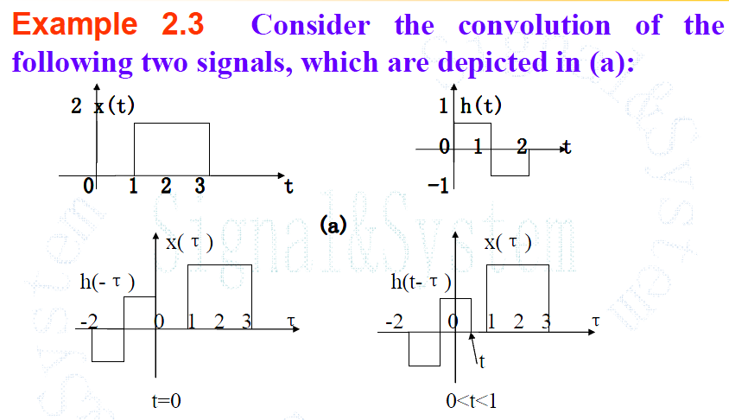
§2.2 连续时间LTI系统：卷积积分
  卷积积分计算举例
  在t<1的时候 x(τ)h(t-τ) = 0，所以y(t)=0
信号与系统－第3讲

Slide 22
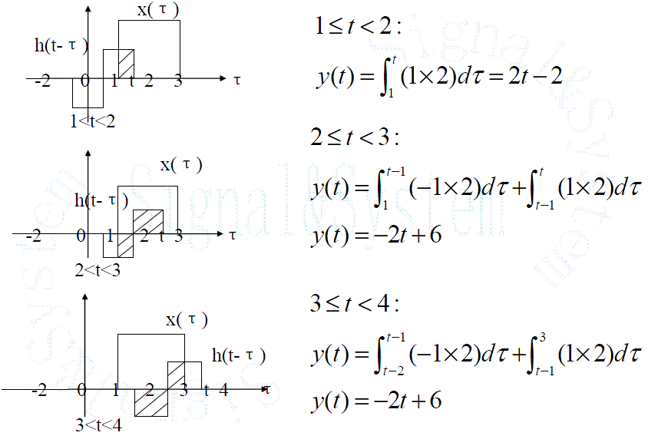
§2.2 连续时间LTI系统：卷积积分
  卷积积分计算举例2.3
信号与系统－第3讲

Slide 23
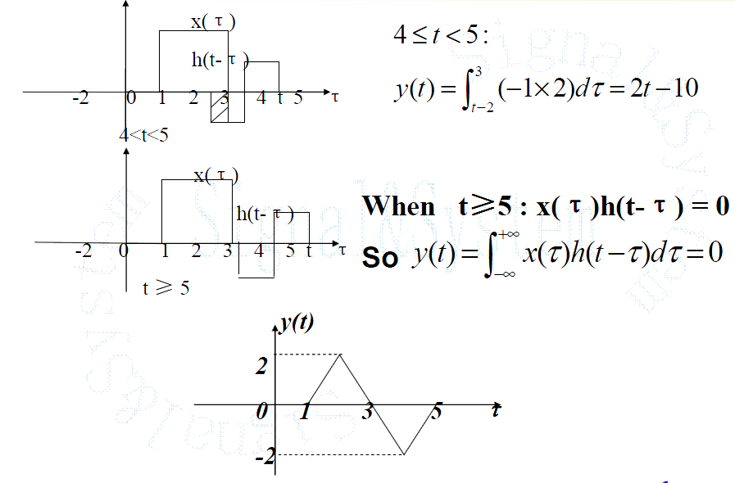
§2.2 连续时间LTI系统：卷积积分
  卷积积分计算举例2.3
信号与系统－第3讲

Slide 24

§2.2 连续时间LTI系统：卷积积分
例：求下图中方波 f₁(t) 与三角波 f₂(t) 卷积后的 g(t) 的表达式。
f₁(t)
f₂(t)
1
1
-0.5
0
0.5
t
0
1
t
解：（1）. 图解
f₂(0-τ)
f₂(0.5-τ)
1
1
-1
-0.5
0
0.5
τ
-0.5
0
0.5
τ
f₂(1-τ)
f₂(1.5-τ)
1
1
1
1/2
3/8
1/8
-0.5
0
0.5
1
τ
-0.5
0
0.5
1
1.5
τ
-0.5
0
0.5
1
1.5
t
信号与系统－第3讲

Slide 25
（2）.解析式
§2.2 连续时间LTI系统：卷积积分
将 t 分为四段：
1 -0.5 ≤ t ≤ 0.5
f₁(t)=
0 其它
1-t 0 ≤ t ≤ 1
f₂(t)=
0 其它
(1) t < -0.5 f₁(τ) f₂(t-τ)=0
(2) -0.5 ≤ t ≤ 0.5
τ +(1-t)
-0.5 ≤τ ≤t
f₁(τ) f₂(t-τ)=
1 -0.5 ≤ τ ≤ 0.5
0
其它
f₁(τ)=
0 其它
1-(t-τ) 0 ≤ t-τ ≤ 1
(3) 0.5 ≤ t ≤ 1.5
f₂(t-τ)=
τ +(1-t)
t-1≤τ ≤0.5
0 其它
f₁(τ) f₂(t-τ)=
0
其它
上式可改写成
τ +(1-t) t-1 ≤ τ ≤ t
f₂(t-τ)=
(4)t >1.5 f₁(τ) f₂(t-τ)=0
0 其它
信号与系统－第3讲

Slide 26
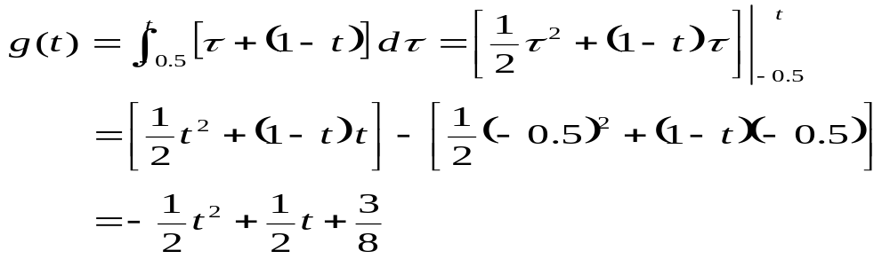
§2.2 连续时间LTI系统：卷积积分
第2段解析解 -0.5 ≤ t ≤ 0.5
τ +(1-t)
-0.5 ≤τ ≤t
f₁(τ) f₂(t-τ)=
0
其它
分别用 t = - 0.5，0，和 0.5 代入，可得
g(- 0.5) = 0， g(0) = 3/8， g(0.5) = 1/2
信号与系统－第3讲

Slide 27
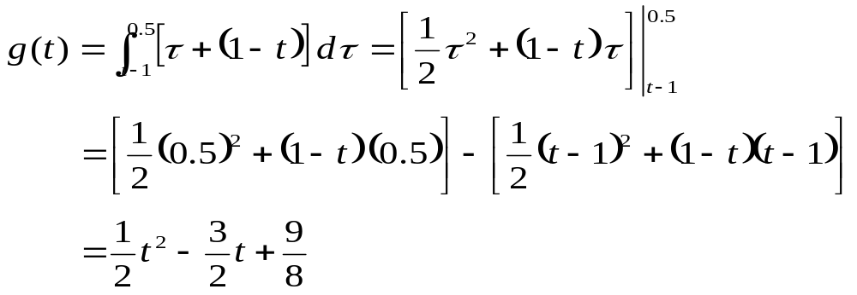
§2.2 连续时间LTI系统：卷积积分
第3段解析解 0.5 ≤ t ≤ 1.5
τ +(1-t)
t-1≤τ ≤0.5
f₁(τ) f₂(t-τ)=
0
其它
分别用 t = 0.5，1，和 1.5 代入，可得
g(0.5) = 1/2， g(1) = 1/8， g(1.5) = 0
信号与系统－第3讲

Slide 28

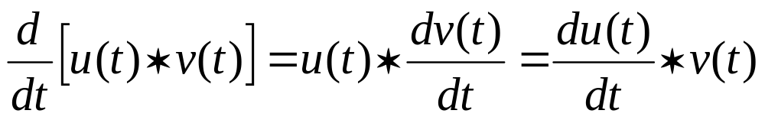
补充：卷积及其性质－性质
1. 互换律
2. 分配律
3. 结合律
4. 卷积的微分
信号与系统－第3讲
信号与线性系统－第3讲

Slide 29
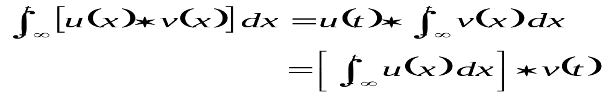
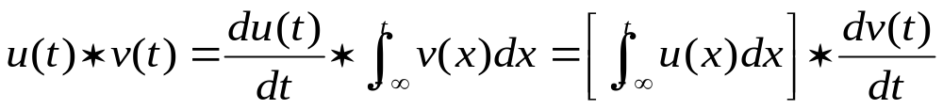
补充：卷积及其性质－性质
5. 卷积的积分
信号与系统－第3讲

Slide 30
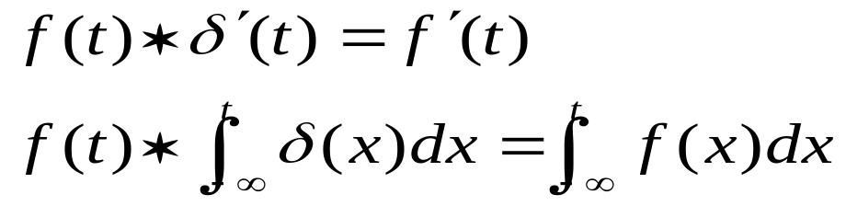
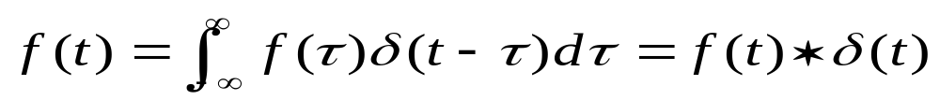
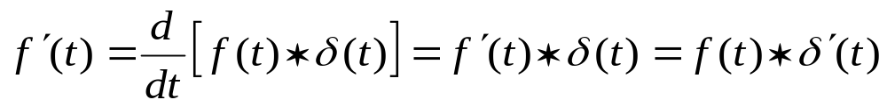
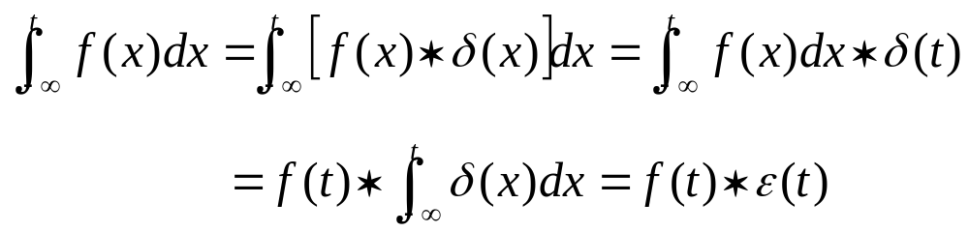
补充：卷积及其性质－性质
微分器
例题 利用卷积运算的性质证明
和
证：根据冲击函数抽样性
积分器
将上式两边微分可证得
若将该式两边积分，则可得
信号与系统－第3讲

Slide 31



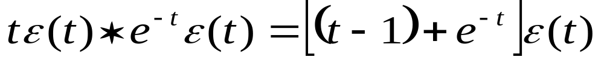
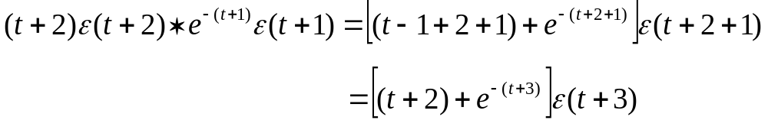
补充：卷积及其性质－性质
6. 卷积积分的时移性
若
则
例题：求
解：查表 2---1 公式 11，得
信号与系统－第3讲
信号与线性系统－第3讲

Slide 32
补充：卷积及其性质－性质
卷积积分性质应用
f(t) h(t)
1 1
0 1 t 0 1 2 t
f(t)*h(t) = ?
已知 u(t)*u(t)=r(t)
1.根据延时性质计算
2.根据微分性质计算
信号与线性系统－第3讲
信号与系统－第3讲

Slide 33
本讲小结
离散时间LTI系统响应的分析
  离散时间序列的单位脉冲分解
  卷积和的定义以及计算
连续时间LTI系统响应的分析
  连续时间信号的冲击函数分解
  卷积的定义以及计算
  卷积的性质
信号与系统－第3讲

Slide 34
信号与系统
第 3 次课外作业
教材习题: 2.21(a)(c)、2.22(a)(d)
信号与系统－第3讲

